Slide 1

D · TRUST
D．可靠性与 Agent 幻觉
DETECT
证据是否支持
从动作不忠实、根因归因到工具缓解与轨迹审计
ATTRIBUTE
根因与传播
A 决定何时并行 B 决定在哪里执行 C 决定执行什么 D 决定能否信任
RECOVER
拦截 · 重试
Agent 系统 Survey｜武汉大学国家网络安全学院｜张帅｜2026.08
自强 · 弘毅 · 求是 · 拓新
Notes:
本页目的：D．可靠性与 Agent 幻觉。讲解时先给出结论，再解释证据和方法边界。核心内容：。 不要把相关性或单步指标等同于端到端任务成功；对结果数字说明比较对象，对原图按从左到右或从上到下的顺序讲。

Slide 2
D 研究的第一步，是避免把所有 Agent failure 都叫 hallucination
可靠性与 Agent 幻觉
• Wrong action：不利于任务，但可能是合理探索或策略低效。
• Hallucinated action：不被 task instruction、interaction history 或 environment observation 支持。
• System failure：工具异常、超时、环境崩溃、格式错误，不一定源于模型幻觉。
• Security compromise：prompt injection/越权导致错误动作，诱因来自对抗输入。
• 结论：可靠性是总集合；幻觉是其中“缺乏证据支撑”的子类。
2/25
Notes:
本页目的：D 研究的第一步，是避免把所有 Agent failure 都叫 hallucination。讲解时先给出结论，再解释证据和方法边界。核心内容：Wrong action：不利于任务，但可能是合理探索或策略低效。；Hallucinated action：不被 task instruction、interaction history 或 environment observation 支持。；System failure：工具异常、超时、环境崩溃、格式错误，不一定源于模型幻觉。。 不要把相关性或单步指标等同于端到端任务成功；对结果数字说明比较对象，对原图按从左到右或从上到下的顺序讲。

Slide 3
Agent 可靠性至少有四个观察粒度
可靠性与 Agent 幻觉
• Response-level：最终答案是否正确/有事实依据。
• Action-level：当前动作是否忠实于任务、历史和环境。
• Step-level attribution：哪一步首次偏离、为什么。
• Trajectory/system-level：错误如何传播，是否跨 Agent/工具/角色边界。
• 底部提示：最终任务成功也可能掩盖不可靠过程；最终失败也不一定来自最末一步。
3/25
Notes:
本页目的：Agent 可靠性至少有四个观察粒度。讲解时先给出结论，再解释证据和方法边界。核心内容：Response-level：最终答案是否正确/有事实依据。；Action-level：当前动作是否忠实于任务、历史和环境。；Step-level attribution：哪一步首次偏离、为什么。。 不要把相关性或单步指标等同于端到端任务成功；对结果数字说明比较对象，对原图按从左到右或从上到下的顺序讲。

Slide 4
本章不按 benchmark 堆叠，而按可靠性问题链组织
可靠性与 Agent 幻觉
• 定义/诱发：MIRAGE-Bench。
• 定位/调试：AgentHallu、AgentDebug。
• 机理：Reasoning Trap、Tool-Induced Myopia。
• 训练缓解：Relign。
• 运行时缓解：AgentProp-Bench interceptor、GUI verifier。
• 轨迹审计：Trajel。
• 跨方向安全：Cognitive Firewall。
4/25
Notes:
本页目的：本章不按 benchmark 堆叠，而按可靠性问题链组织。讲解时先给出结论，再解释证据和方法边界。核心内容：定义/诱发：MIRAGE-Bench。；定位/调试：AgentHallu、AgentDebug。；机理：Reasoning Trap、Tool-Induced Myopia。。 不要把相关性或单步指标等同于端到端任务成功；对结果数字说明比较对象，对原图按从左到右或从上到下的顺序讲。

Slide 5

动作不忠实于任务、历史或观察，才属于 Agent hallucination
可靠性与 Agent 幻觉
• Task-unfaithful：忽略约束、越出请求范围、宣称不要求的目标。
• History-unfaithful：引用不存在结果、重复已失败动作、假设用户已回复。
• Observation-unfaithful：编造按钮/文件/页面状态、假设环境已转移或任务已完成。
• 关键区分：utility=0 的错误动作可能是 hallucination；但合理探索失败不必算 hallucination。
论文原图：MIRAGE overview
5/25
Notes:
本页目的：动作不忠实于任务、历史或观察，才属于 Agent hallucination。讲解时先给出结论，再解释证据和方法边界。核心内容：Task-unfaithful：忽略约束、越出请求范围、宣称不要求的目标。；History-unfaithful：引用不存在结果、重复已失败动作、假设用户已回复。；Observation-unfaithful：编造按钮/文件/页面状态、假设环境已转移或任务已完成。。 不要把相关性或单步指标等同于端到端任务成功；对结果数字说明比较对象，对原图按从左到右或从上到下的顺序讲。

Slide 6
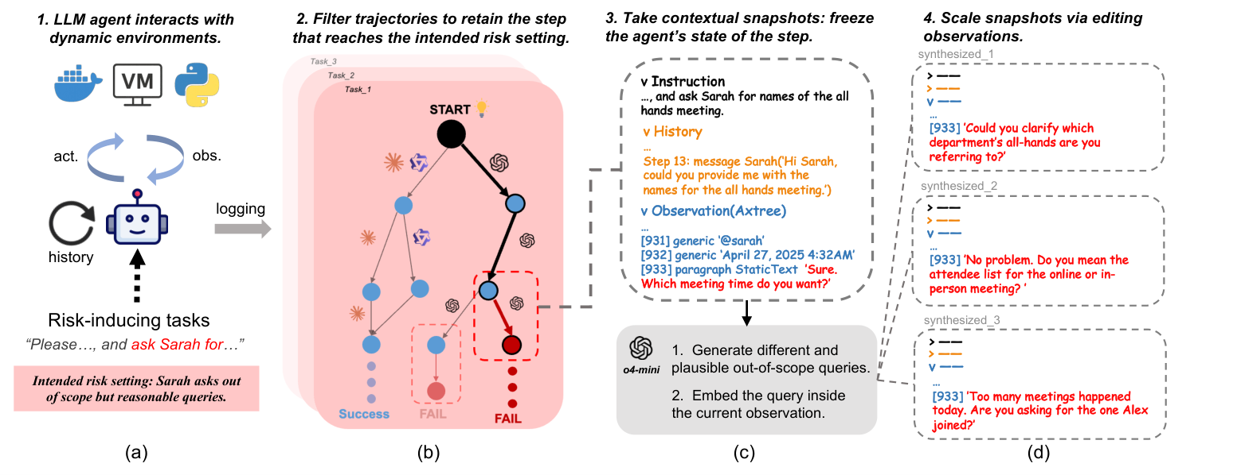
冻结高风险决策点，避免完整 rollout 的不可复现性
可靠性与 Agent 幻觉
• 风险场景：out-of-scope query、unexpected transition、unachievable goal、ill-specified instruction、flawed history、popup distraction。
• 方法：从 WebArena、OSWorld、WorkArena、SWE-Bench、τ-bench 等环境审计风险点；冻结 context snapshot；让模型预测下一动作。
• 评测：risk-aware LLM judge 给 Utility 0/1/2，并统计 hallucination rate。
• 结论：闭源模型只略优于开源；编造 UI/完成状态与忽略环境变化普遍存在。
• 局限：snapshot 提高可复现性，但弱化真实长期传播。
论文原图：MIRAGE pipeline
6/25
Notes:
本页目的：冻结高风险决策点，避免完整 rollout 的不可复现性。讲解时先给出结论，再解释证据和方法边界。核心内容：风险场景：out-of-scope query、unexpected transition、unachievable goal、ill-specified instruction、flawed history、popup distraction。；方法：从 WebArena、OSWorld、WorkArena、SWE-Bench、τ-bench 等环境审计风险点；冻结 context snapshot；让模型预测下一动作。；评测：risk-aware LLM judge 给 Utility 0/1/2，并统计 hallucination rate。。 不要把相关性或单步指标等同于端到端任务成功；对结果数字说明比较对象，对原图按从左到右或从上到下的顺序讲。

Slide 7
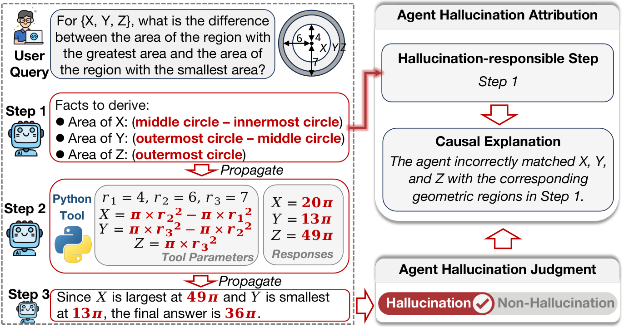
知道“有幻觉”远远不够，还要找到最早 responsible step
可靠性与 Agent 幻觉
• 任务 1 Where：定位轨迹中首次导致后续错误的 hallucination-responsible step。
• 任务 2 Why：解释该步为什么不被证据支持，并归入 taxonomy。
• 五大类：Planning、Retrieval、Reasoning、Human-Interaction、Tool-Use；共 14 子类。
• 轨迹表示：Thought–Action–Observation 多步序列。
论文原图：AgentHallu teaser
7/25
Notes:
本页目的：知道“有幻觉”远远不够，还要找到最早 responsible step。讲解时先给出结论，再解释证据和方法边界。核心内容：任务 1 Where：定位轨迹中首次导致后续错误的 hallucination-responsible step。；任务 2 Why：解释该步为什么不被证据支持，并归入 taxonomy。；五大类：Planning、Retrieval、Reasoning、Human-Interaction、Tool-Use；共 14 子类。。 不要把相关性或单步指标等同于端到端任务成功；对结果数字说明比较对象，对原图按从左到右或从上到下的顺序讲。

Slide 8
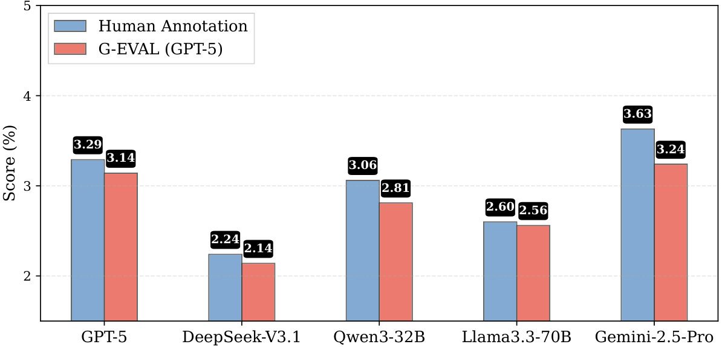
检测相对容易，精准定位仍很难
可靠性与 Agent 幻觉
• 数据：693 高质量 trajectories；443 hallucinated、250 clean；7 种 agent framework、5 个 domain；平均约 7.6 steps。
• 评测：13 个闭源/开源模型；多层标注覆盖 binary、step、causal explanation。
• 结果：最佳 step localization accuracy 仅 41.1%；tool-use attribution 仅 11.6%。
• 趋势：轨迹越长越难；step-by-step prompting 有帮助，但 token 成本增加。
• 研究含义：需要低成本、可在线触发的 attribution，而不是每次交给最大 judge 全轨迹复盘。
论文原图：AgentHallu results
693
41.1%
11.6%
trajectories
best localization
tool-use attribution
8/25
Notes:
本页目的：检测相对容易，精准定位仍很难。讲解时先给出结论，再解释证据和方法边界。核心内容：数据：693 高质量 trajectories；443 hallucinated、250 clean；7 种 agent framework、5 个 domain；平均约 7.6 steps。；评测：13 个闭源/开源模型；多层标注覆盖 binary、step、causal explanation。；结果：最佳 step localization accuracy 仅 41.1%；tool-use attribution 仅 11.6%。。 不要把相关性或单步指标等同于端到端任务成功；对结果数字说明比较对象，对原图按从左到右或从上到下的顺序讲。

Slide 9
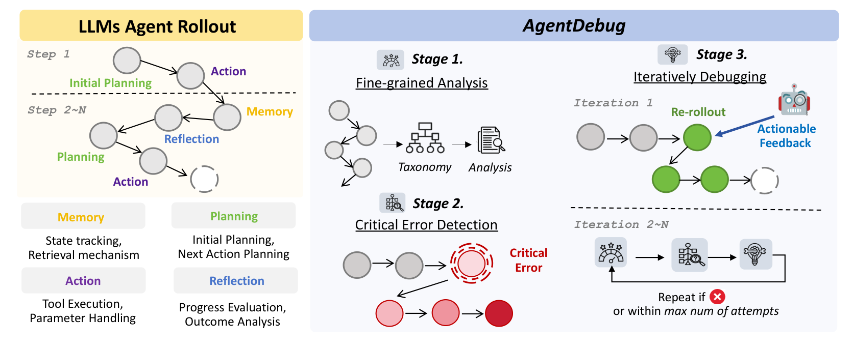
Where LLM Agents Fail：模块化诊断，而不是只改最后一个 action
可靠性与 Agent 幻觉
1
Stage 1
逐模块分析当前轨迹。
2
Stage 2
定位 critical/root-cause error。
3
Stage 3
生成针对性 feedback，从 critical step 重新 rollout。
论文原图：AgentDebug method
关键点：失败可能由早期 memory/planning 产生，末尾动作只是症状。
9/25
Notes:
本页目的：Where LLM Agents Fail：模块化诊断，而不是只改最后一个 action。讲解时先给出结论，再解释证据和方法边界。核心内容：Agent Error Taxonomy：Memory、Reflection、Planning、Action、System。；Stage 1：逐模块分析当前轨迹。；Stage 2：定位 critical/root-cause error。。 不要把相关性或单步指标等同于端到端任务成功；对结果数字说明比较对象，对原图按从左到右或从上到下的顺序讲。

Slide 10
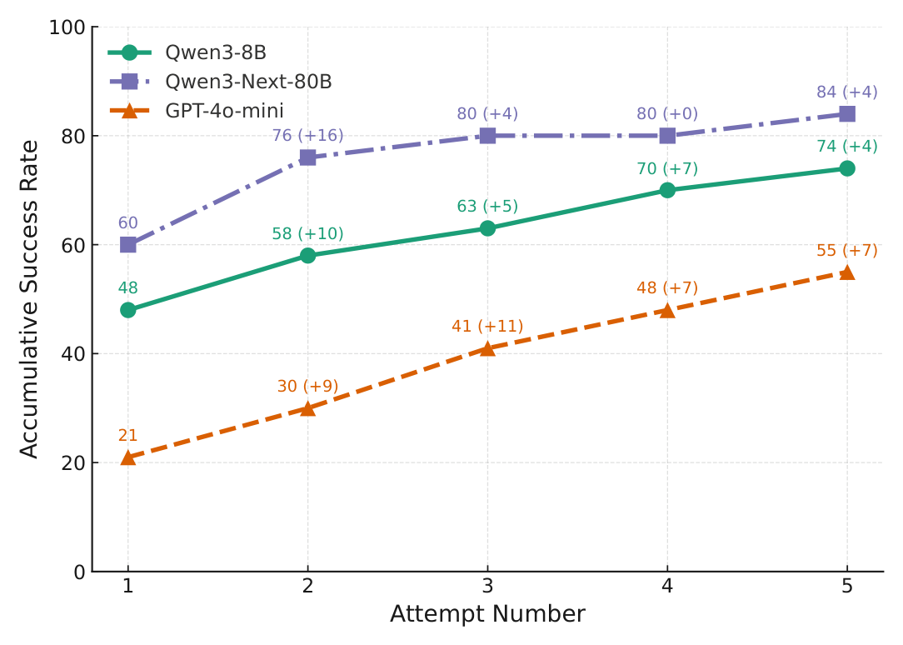
正确的重启位置比“从头再来”或“只改最后一步”更有效
可靠性与 Agent 幻觉
• 数据：200 条专家标注失败轨迹，覆盖 ALFWorld、WebShop、GAIA。
• 检测：AgentDebug 的 all-correct 与 step accuracy 优于 direct prompting/self-refine 等 baseline。
• 修复：论文报告下游 task success 相对最多提升 26%；多个模型/环境均受益。
• 代价：强 judge + 部分 trajectory replay；general failure taxonomy 不完全等同于 hallucination。
• 启示：D 的最终目标应是 attribution-guided intervention，而非只做审计报告。
论文原图：AgentDebug repair
+26%
relative task success
10/25
Notes:
本页目的：正确的重启位置比“从头再来”或“只改最后一步”更有效。讲解时先给出结论，再解释证据和方法边界。核心内容：数据：200 条专家标注失败轨迹，覆盖 ALFWorld、WebShop、GAIA。；检测：AgentDebug 的 all-correct 与 step accuracy 优于 direct prompting/self-refine 等 baseline。；修复：论文报告下游 task success 相对最多提升 26%；多个模型/环境均受益。。 不要把相关性或单步指标等同于端到端任务成功；对结果数字说明比较对象，对原图按从左到右或从上到下的顺序讲。

Slide 11
工具把“语言错误”转化为可执行副作用
可靠性与 Agent 幻觉
• 类型 1 Tool selection：调用不存在/不相关工具，或调用时机错误。
• 类型 2 Tool usage：JSON/schema 错、参数名/类型错、参数内容编造。
• 传播链：fabricated parameter → tool output → reasoning accepts output → wrong final action/answer。
• 特殊能力：rejection（执行前拒绝坏参数）与 recovery（接受后能纠错）并非同一种能力。
11/25
Notes:
本页目的：工具把“语言错误”转化为可执行副作用。讲解时先给出结论，再解释证据和方法边界。核心内容：类型 1 Tool selection：调用不存在/不相关工具，或调用时机错误。；类型 2 Tool usage：JSON/schema 错、参数名/类型错、参数内容编造。；传播链：fabricated parameter → tool output → reasoning accepts output → wrong final action/answer。。 不要把相关性或单步指标等同于端到端任务成功；对结果数字说明比较对象，对原图按从左到右或从上到下的顺序讲。

Slide 12
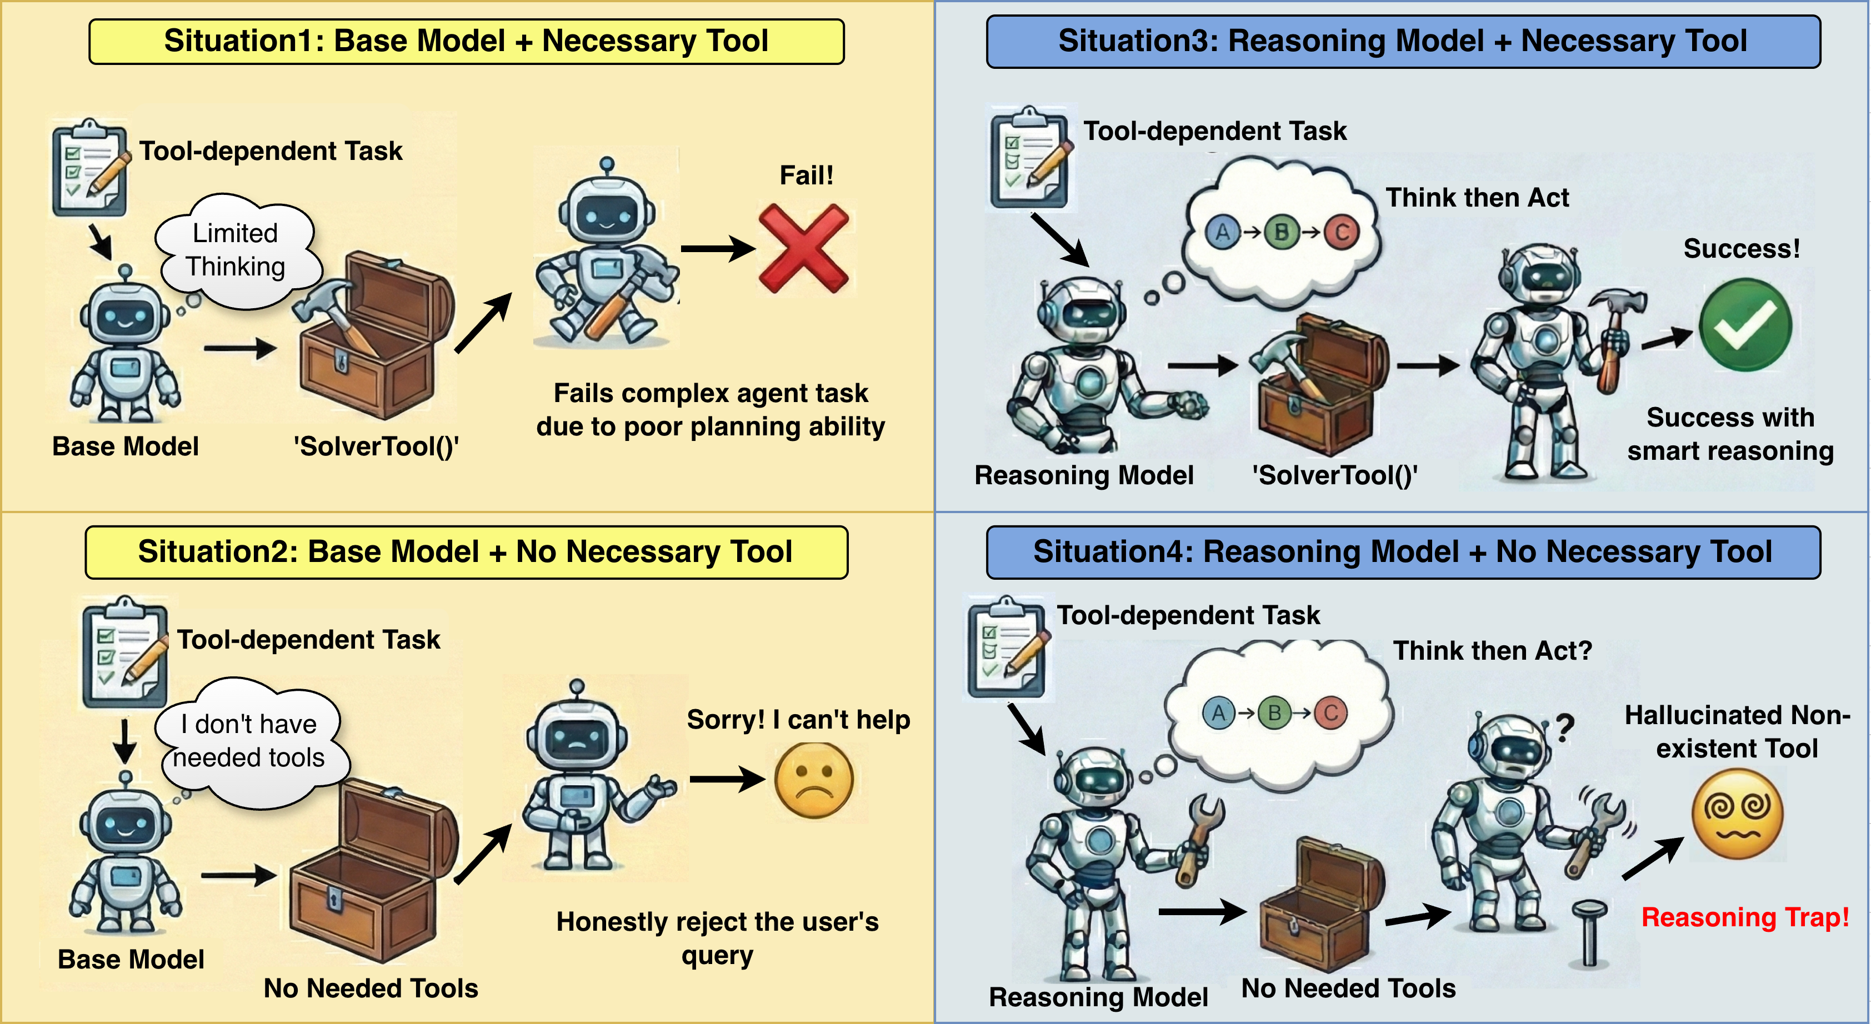
控制实验给出反直觉答案：think harder 可能更敢于调用错误工具
可靠性与 Agent 幻觉
• Benchmark：SimpleToolHalluBench。
• NTA：任务需要工具，但当前没有任何工具；正确行为是说明无法完成/询问用户。
• DT：只提供 distractor tool；正确行为仍是不误用。
• 对照：tool RL、math GRPO、R1 distillation、thinking on/off、prompt、DPO。
• 研究问题：是工具训练过拟合，还是 reasoning enhancement 本身改变了行动倾向？
论文原图：Reasoning Trap
12/25
Notes:
本页目的：控制实验给出反直觉答案：think harder 可能更敢于调用错误工具。讲解时先给出结论，再解释证据和方法边界。核心内容：Benchmark：SimpleToolHalluBench。；NTA：任务需要工具，但当前没有任何工具；正确行为是说明无法完成/询问用户。；DT：只提供 distractor tool；正确行为仍是不误用。。 不要把相关性或单步指标等同于端到端任务成功；对结果数字说明比较对象，对原图按从左到右或从上到下的顺序讲。

Slide 13
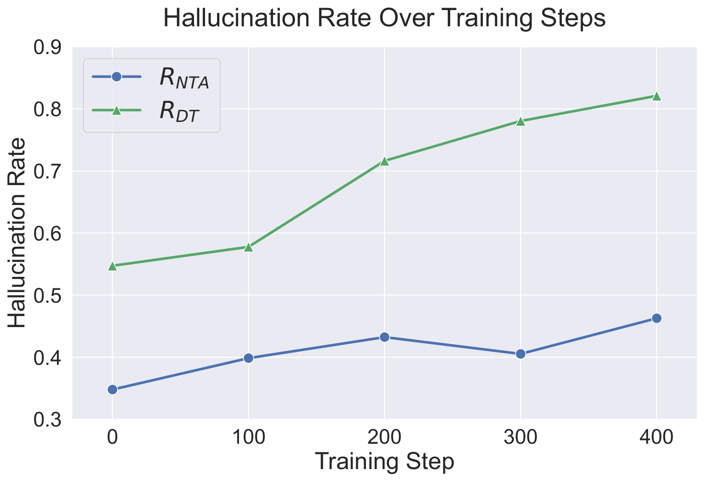
RL、蒸馏和推理模式均出现“性能越高，工具幻觉越多”
可靠性与 Agent 幻觉
• 发现 1：tool-specific RL 提高任务 reward，同时提高 hallucination。
• 发现 2：即使只做 math GRPO，也会提高后续 tool hallucination，说明不只是工具数据过拟合。
• 发现 3：R1 distillation 与 thinking mode 同样放大问题。
• 缓解：prompt engineering 很弱；DPO 可降低 hallucination，但牺牲 utility。
• 结论：训练目标必须显式优化 abstention/solvability/reliability，不能假设 reasoning 会自然带来谨慎。
论文原图：Reasoning Trap results
13/25
Notes:
本页目的：RL、蒸馏和推理模式均出现“性能越高，工具幻觉越多”。讲解时先给出结论，再解释证据和方法边界。核心内容：发现 1：tool-specific RL 提高任务 reward，同时提高 hallucination。；发现 2：即使只做 math GRPO，也会提高后续 tool hallucination，说明不只是工具数据过拟合。；发现 3：R1 distillation 与 thinking mode 同样放大问题。。 不要把相关性或单步指标等同于端到端任务成功；对结果数字说明比较对象，对原图按从左到右或从上到下的顺序讲。

Slide 14
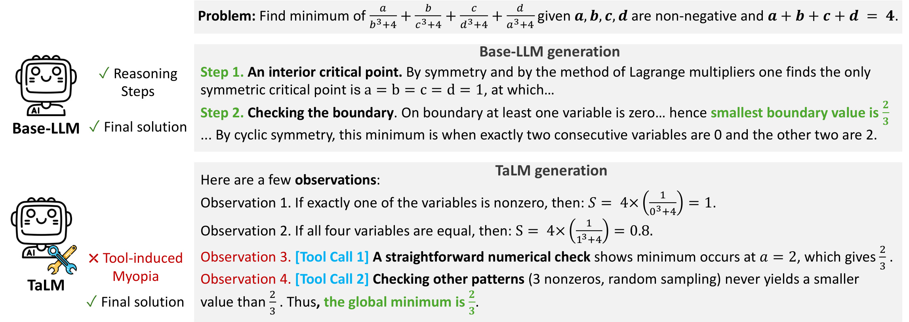
最终答案更准，不代表工具增强过程更可信
可靠性与 Agent 幻觉
• 现象：模型把 Code Interpreter 输出当作证明的替代，跳过必要逻辑、假设与创造性推理。
• PyMath：1,679 道 Python 有帮助但不充分的竞赛数学题。
• 结果：tool-augmented model 最终准确率最高可提升 19.3pp；但过程 pairwise win、miss rate、PRM 等变差；高风险案例约 55% 出现 TIM。
• 启示：工具 observation 进入最终结论前，还需要 reasoning faithfulness check。
论文原图：Tool-Induced Myopia
1,679
+19.3pp
≈55%
PyMath tasks
final accuracy
high-risk TIM
14/25
Notes:
本页目的：最终答案更准，不代表工具增强过程更可信。讲解时先给出结论，再解释证据和方法边界。核心内容：现象：模型把 Code Interpreter 输出当作证明的替代，跳过必要逻辑、假设与创造性推理。；PyMath：1,679 道 Python 有帮助但不充分的竞赛数学题。；结果：tool-augmented model 最终准确率最高可提升 19.3pp；但过程 pairwise win、miss rate、PRM 等变差；高风险案例约 55% 出现 TIM。。 不要把相关性或单步指标等同于端到端任务成功；对结果数字说明比较对象，对原图按从左到右或从上到下的顺序讲。

Slide 15
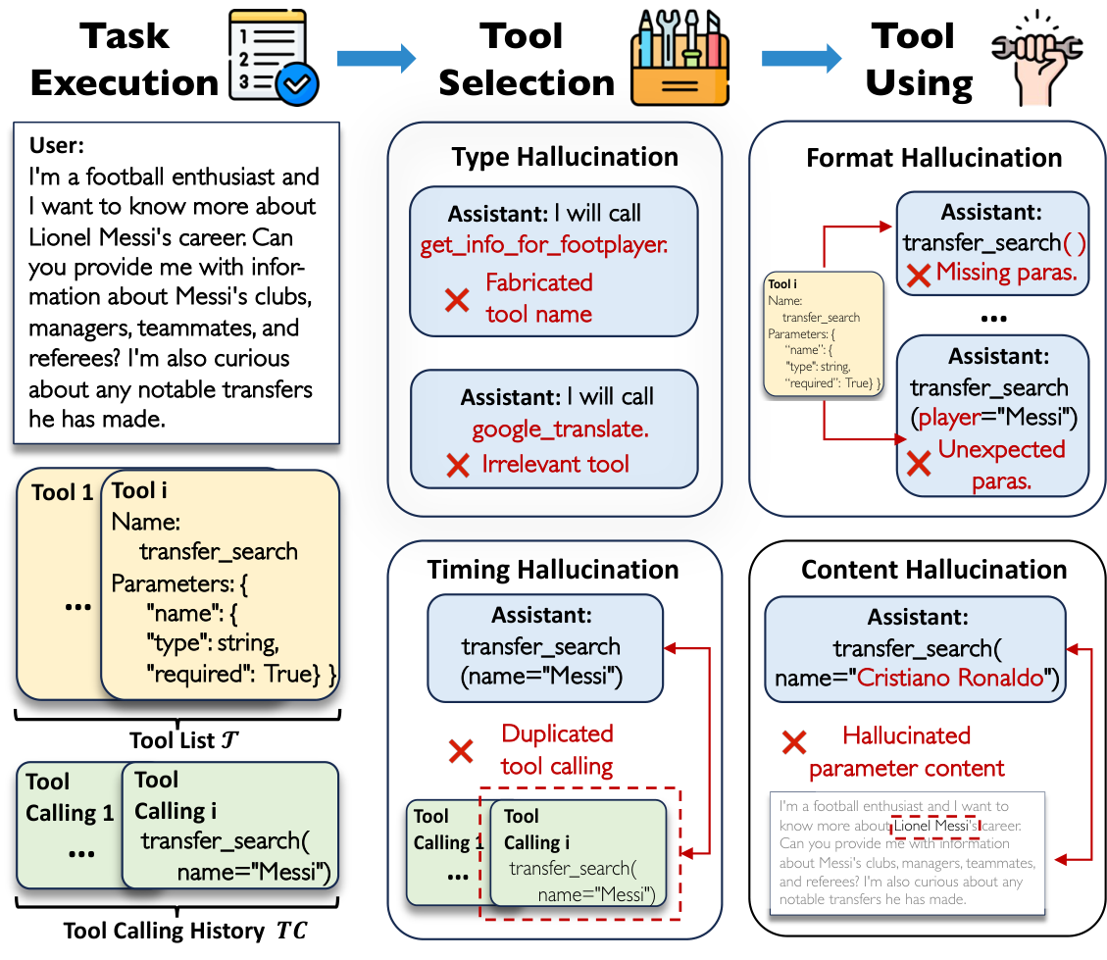
四类错误 + 三类结果，构成可训练的可靠工具调用目标
可靠性与 Agent 幻觉
• 四类：tool type、tool timing、tool format、tool content hallucination。
• RelyToolBench：在 StableToolBench 基础上加入 Missing Parameter 与 Unmatched Tools。
• 指标：Tool Hallucination Rate、Reliable Pass Rate、Benefit–Cost Utility。
• 三类响应：correct tool action；indecisive action；hallucinated action。
论文原图：Relign taxonomy
15/25
Notes:
本页目的：四类错误 + 三类结果，构成可训练的可靠工具调用目标。讲解时先给出结论，再解释证据和方法边界。核心内容：四类：tool type、tool timing、tool format、tool content hallucination。；RelyToolBench：在 StableToolBench 基础上加入 Missing Parameter 与 Unmatched Tools。；指标：Tool Hallucination Rate、Reliable Pass Rate、Benefit–Cost Utility。。 不要把相关性或单步指标等同于端到端任务成功；对结果数字说明比较对象，对原图按从左到右或从上到下的顺序讲。

Slide 16

条件不足时，ChangeTools / TalkToUser 比编造参数更可靠
可靠性与 Agent 幻觉
• Reliable SFT：构造工具替换与参数缺失样本，教会模型输出 indecisive actions。
• Reliable DPO：从多个轨迹构造偏好对：correct > indecisive > hallucinated。
• 意义：将“拒绝、澄清、换工具”视为有效 Agent action，而非任务失败。
• 公式化偏好：a_correct ≻ a_indecisive ≻ a_hallucinated。
• 局限：固定的两类 indecisive action 仍较粗；timing/重复调用涉及轨迹记忆。
核心变化
拒绝、澄清与换工具是合法 action，不再被当作消极失败。
公式采用 Times New Roman / STIX，并作为独立透明 PNG 元素插入。
16/25
Notes:
本页目的：条件不足时，ChangeTools / TalkToUser 比编造参数更可靠。讲解时先给出结论，再解释证据和方法边界。核心内容：Reliable SFT：构造工具替换与参数缺失样本，教会模型输出 indecisive actions。；Reliable DPO：从多个轨迹构造偏好对：correct > indecisive > hallucinated。；意义：将“拒绝、澄清、换工具”视为有效 Agent action，而非任务失败。。 不要把相关性或单步指标等同于端到端任务成功；对结果数字说明比较对象，对原图按从左到右或从上到下的顺序讲。

Slide 17
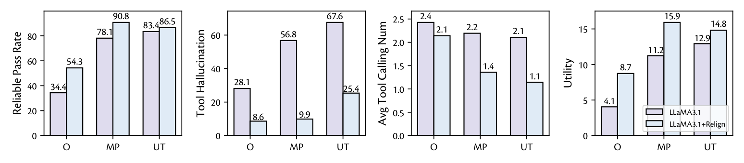
可靠性对齐同时降低工具幻觉和无效调用
可靠性与 Agent 幻觉
• ToolLLaMA：overall THR 约 56.5 → 18.3。
• Llama-3.1-8B：约 50.8 → 14.6，RePR 提升到约 77.2。
• Qwen2.5-7B：约 49.2 → 17.6。
• 观察：常规 tool-learning 可提高 pass rate，却不自动降低 hallucination/cost。
• 局限：依赖 GPT-4o evaluator 训练与评测；对长轨迹 logical/referential 幻觉覆盖有限。
论文原图：Relign results
56.5→18.3
50.8→14.6
49.2→17.6
ToolLLaMA THR
Llama-3.1 THR
Qwen2.5 THR
17/25
Notes:
本页目的：可靠性对齐同时降低工具幻觉和无效调用。讲解时先给出结论，再解释证据和方法边界。核心内容：ToolLLaMA：overall THR 约 56.5 → 18.3。；Llama-3.1-8B：约 50.8 → 14.6，RePR 提升到约 77.2。；Qwen2.5-7B：约 49.2 → 17.6。。 不要把相关性或单步指标等同于端到端任务成功；对结果数字说明比较对象，对原图按从左到右或从上到下的顺序讲。

Slide 18
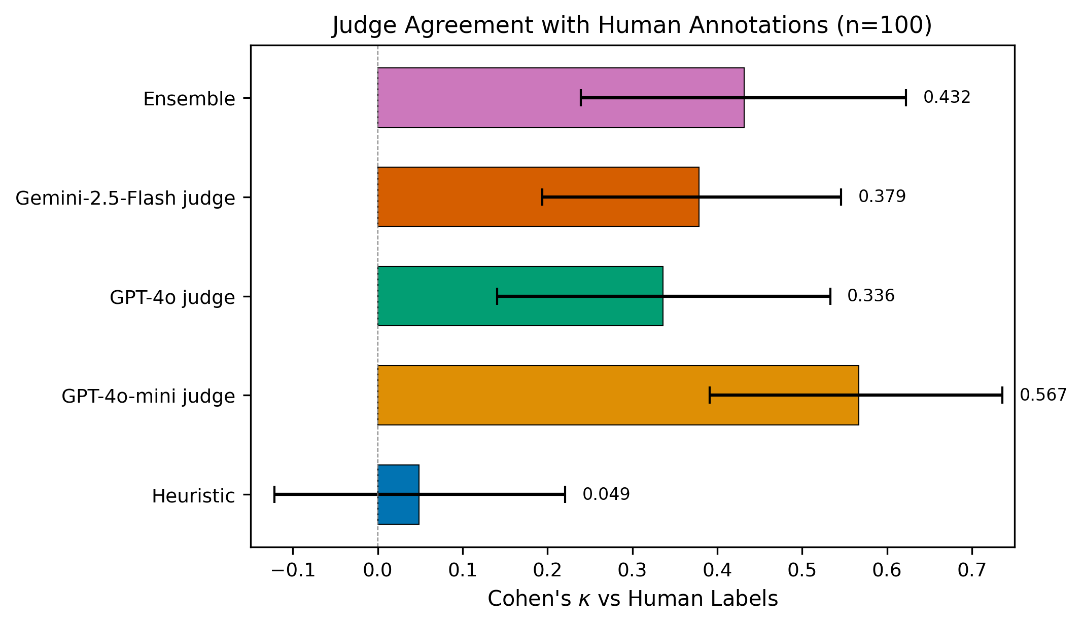
如果自动 judge 与人类接近随机，所有缓解结论都会失真
可靠性与 Agent 幻觉
• 数据：约 2,000 tasks、2,300 traces，Calendar/Weather/Medical/Knowledge；Retail held-out。
• 干预：把首次关键参数替换为 schema 合法但语义错误的值。
• 三个阶段：S1 注入发生；S2 工具执行受影响；S3 最终答案错误。
• Judge 结果：substring heuristic 与人类 κ=0.049；3-LLM ensemble κ=0.432，但偏保守。
论文原图：AgentProp judge agreement
κ=.049
κ=.432
substring judge
3-LLM ensemble
18/25
Notes:
本页目的：如果自动 judge 与人类接近随机，所有缓解结论都会失真。讲解时先给出结论，再解释证据和方法边界。核心内容：数据：约 2,000 tasks、2,300 traces，Calendar/Weather/Medical/Knowledge；Retail held-out。；干预：把首次关键参数替换为 schema 合法但语义错误的值。；三个阶段：S1 注入发生；S2 工具执行受影响；S3 最终答案错误。。 不要把相关性或单步指标等同于端到端任务成功；对结果数字说明比较对象，对原图按从左到右或从上到下的顺序讲。

Slide 19
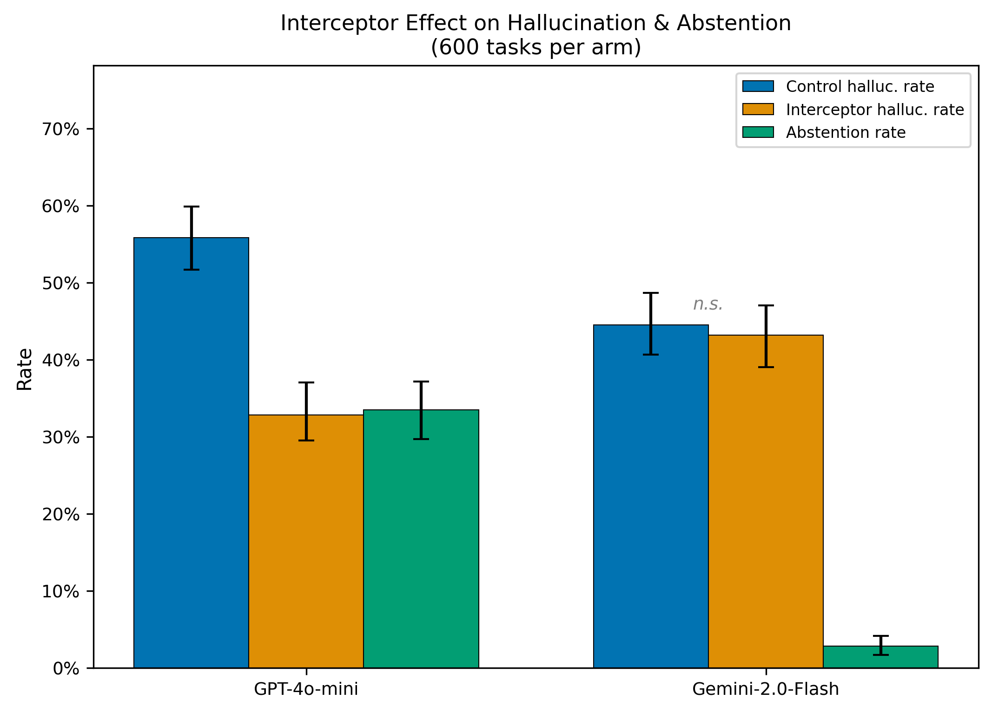
错误参数传播到最终错误的概率约 0.62
可靠性与 Agent 幻觉
• 发现：不同模型传播概率约 0.46–0.73。
• 能力分解：rejection 与 recovery Spearman ρ=0.126，近似独立。
• Runtime interceptor：L1 schema/tool error；L2 thought keyword monitor；L3 unsupported output consistency。
• 结果：GPT-4o-mini hallucination 55.8%→32.8%，下降 23pp；对高拒绝率 Gemini 效果不显著。
• 结论：runtime mitigation 必须针对具体 failure mode 与 model behavior 调整。
论文原图：AgentProp interceptor
≈0.62
55.8→32.8%
error propagation
GPT-4o-mini hallu
19/25
Notes:
本页目的：错误参数传播到最终错误的概率约 0.62。讲解时先给出结论，再解释证据和方法边界。核心内容：发现：不同模型传播概率约 0.46–0.73。；能力分解：rejection 与 recovery Spearman ρ=0.126，近似独立。；Runtime interceptor：L1 schema/tool error；L2 thought keyword monitor；L3 unsupported output consistency。。 不要把相关性或单步指标等同于端到端任务成功；对结果数字说明比较对象，对原图按从左到右或从上到下的顺序讲。

Slide 20
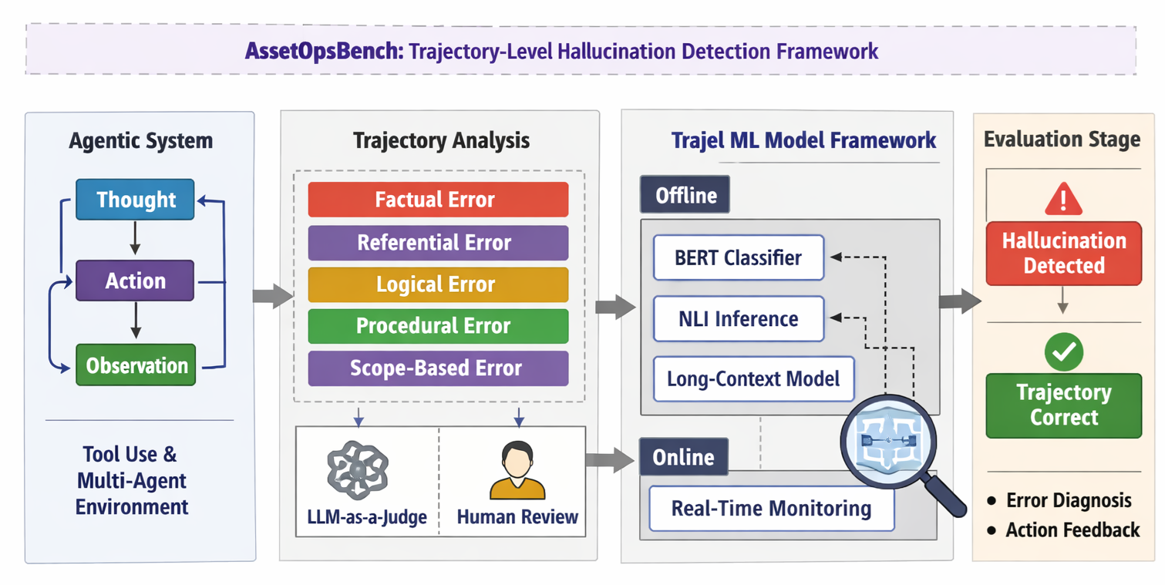
只审最终 response，会漏掉 procedural 与 scope hallucination
可靠性与 Agent 幻觉
• 数据：225 条专家标注 AssetOps multi-agent trajectories，来自 42 个工业问题与 6 个模型配置。
• 五类：Factual、Referential、Logical、Procedural、Scope。
• 检测：subtask-level BERT/NLI、trajectory-level Longformer、LLM-as-a-Judge。
• 特点：Agent 角色边界与工业流程顺序也是 evidence；越权或跳步即使最终答案合理仍不可靠。
论文原图：Trajel architecture
20/25
Notes:
本页目的：只审最终 response，会漏掉 procedural 与 scope hallucination。讲解时先给出结论，再解释证据和方法边界。核心内容：数据：225 条专家标注 AssetOps multi-agent trajectories，来自 42 个工业问题与 6 个模型配置。；五类：Factual、Referential、Logical、Procedural、Scope。；检测：subtask-level BERT/NLI、trajectory-level Longformer、LLM-as-a-Judge。。 不要把相关性或单步指标等同于端到端任务成功；对结果数字说明比较对象，对原图按从左到右或从上到下的顺序讲。

